Slide 1
Blank
Blank
Logo-BIOMATES
The Gathering
Font: Orbitron
Size: 28
Blank
Blank
Height=1.7cm
Logo_KAIST BIM
Blank

Slide 2


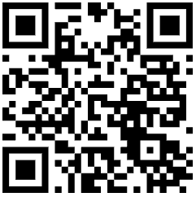

Speakers
헤드헌터가 말하는 ‘진짜 인재’의 조건
김지호 대표컨설턴드
Fine Discovery
헬스케어 리더에게 듣는 커리어의 정석
이연재 대표
Recordati - Asia Head
Time & Date: 7월 16일 목요일 오후 7시-8시 (세미나 후 맥주 네트워킹)
Venue: 동국대학교 서울캠퍼스 XX (서울 중구 필동로1길 30)
Register

Slide 3
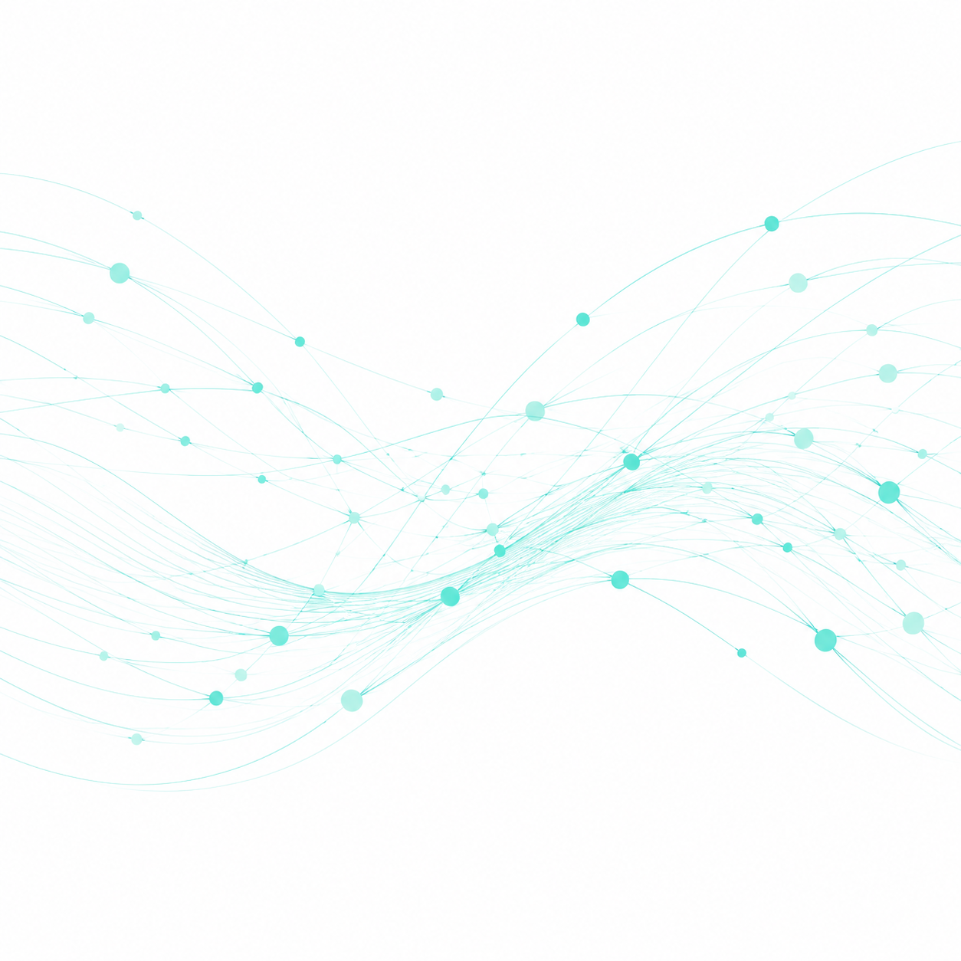



x Fine Discovery
Career Connect
Speakers
헤드헌터가 말하는 ‘진짜 인재’의 조건
김지호 대표 컨설턴트
Fine Discovery
헬스케어 리더에게 듣는 성장과 커리어
이연재 대표
Recordati - Asia Head
Time & Date: 2026년 7월 16일 목요일 오후 7시-8시 (세미나 후 네트워킹)
Venue: 동국대학교 서울캠퍼스 원흥관 3층 i-SPACE (서울 중구 필동로1길 30)
<< Register

Slide 4

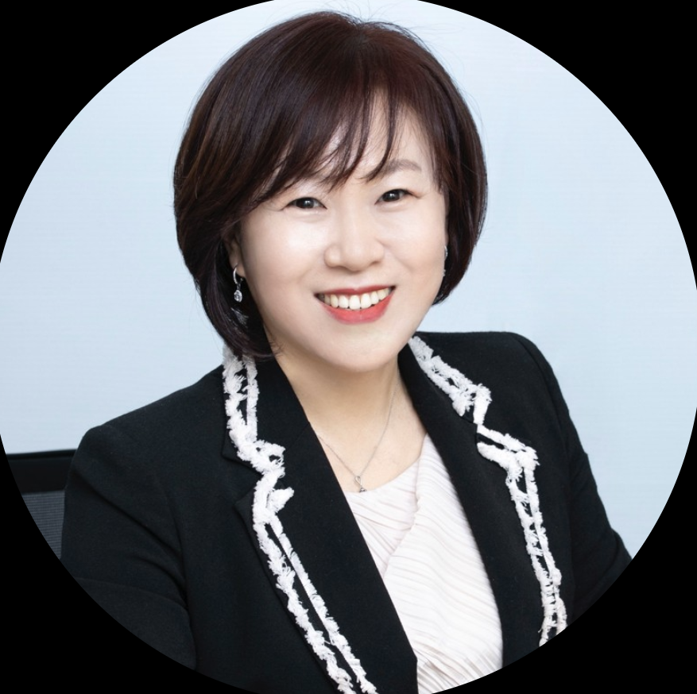
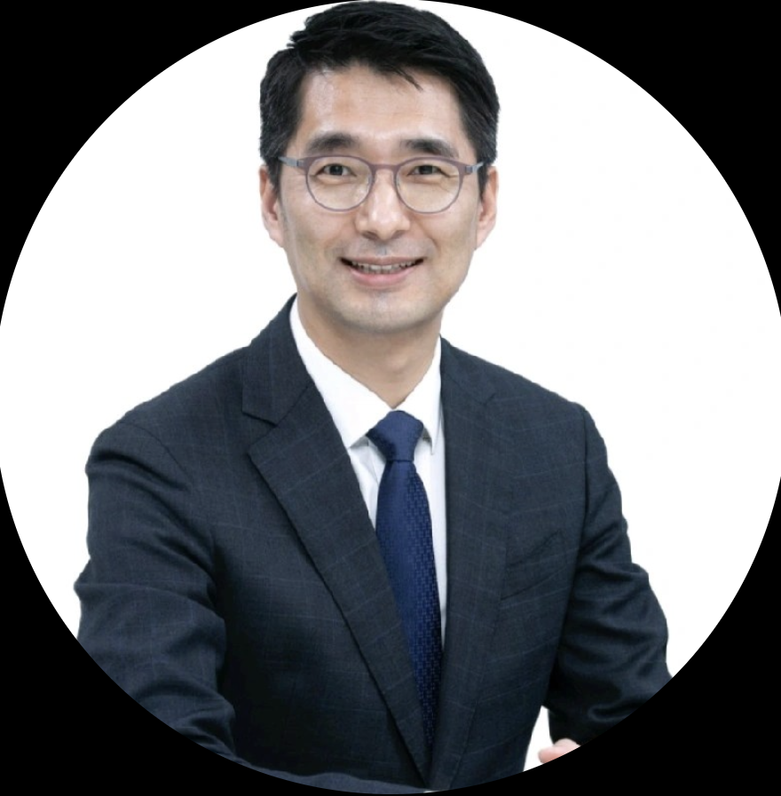
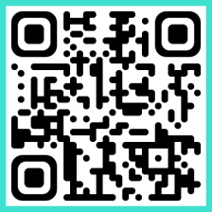

The Gathering
Speakers
“Sharing Global IVD company experience in Korea: “From Phase-in to Phase-out” for IVD Products”
Jully Kim / 김형주
Roche Diagnostics APAC, APAC subchapter lead of Innovation & partnering
“The R&D Illusion and the Commercial Reality”
Subtitle: Well-Made vs. Well-Selling
Tommy Kim / 김주현
Ex. BD (Becton Dickinson) Korea, SM Business Director
Time & Date: 4월 10일 금요일 오후 7시-9시
Venue: 한국과학기술원 도곡캠퍼스 (서울 강남구 논현로28길 25 ICU 미디어연구센터)
> Register

Slide 5
The Gathering
Register
QR

Slide 6




 | White (#FFFFFF)
 | Turquoise (#40E0D0)
 | Deep Navy (#1E2A38)
 | Black (#111111)
 | Coral Red (#FF6B6B)

Slide 10


Slide 11


Slide 12



Slide 13



Slide 14


